Slide 1
Alcohólicos Anónimos
¿Es un problema social o una enfermedad?

Slide 2
Menú
Objetivos
Historia
Propósito
Alcohólicos Anónimos en Costa Rica
Alcohólicos Anónimos en el mundo

Slide 3
OBJETIVO General
Concientizar a la sociedad costarricense que el alcolismo es una enfermedad y no un problema

Slide 4
OBJETIVO ESPECIFICOS
Reconocer los diferentes métodos de ayuda para las personas alcohólicas
Aprender sobre la historia de estos centros de rehabilitación
Ayudar a esta fundación a ser mas reconocida

Slide 5

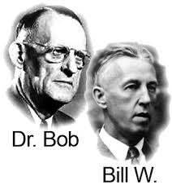
Historia

Slide 6
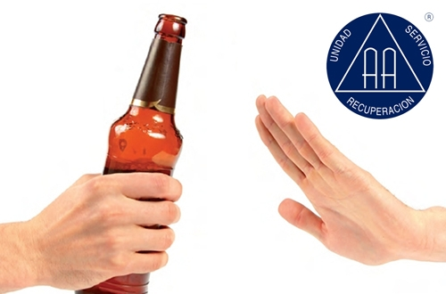
Proposito

Slide 7
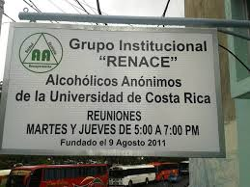
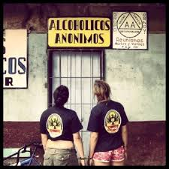
Alcoholicos Anonimos en Costa Rica

Slide 8


ALCOHÓLICO anónimos en el mundo

Slide 9
Alcoholicos Anonimos
¿Es un problema social o una enfermedad?

